Slide 1
客服工單管理系統
個人作品集
把「建單、轉派、回電」做成一套前後端分離的系統
Notes:
開場：我做過 3 年客服，這個專案是把自己每天在用的工單流程重新做一次。簡報分兩部分：先看功能，再講技術。

Slide 2
簡報分成兩個部分
PART 1
PART 2
功能說明
技術說明
系統要解決的問題
登入、首頁工單列表
通話工作台、工單詳情
回電行事曆、客服工作狀態
客服一天的使用流程
後端分層、18 支 REST API
資料庫設計與 Flyway
JWT 登入驗證、例外處理
測試、Docker 與文件
CS_Demo 客服工單管理系統
02
Notes:
先看功能，讓聽眾知道系統在做什麼；再進到技術，說明怎麼做。

Slide 3
功能說明
01
Notes:
第一部分不講程式，只講功能。

Slide 4
每個功能都對應一個客服現場的問題
功能說明
客服現場的問題 | 對應功能 | 系統的做法
通話中邊聽邊記，資訊容易漏掉 | 通話工作台 | 通話中直接填單，一鍵帶入進線號碼
同一位客戶重複來電，不知道之前問過什麼 | 進線歷史紀錄 | 依進線號碼列出這支電話的歷史工單
案件換手時交代不清楚 | 工單詳情 | 轉派加處理記錄，狀態變更由系統自動記下
答應客戶回電，卻忘了時間 | 回電行事曆 | 把工單排進某天某時，月檢視一眼看完
主管不知道誰在線上、誰在休息 | 工作狀態 | 線上、通話中、休息、用餐等 7 種狀態
使用者：客服人員（以客服代號 CSC00001 這類帳號登入）
04
Notes:
這些問題都是我當客服時遇過的，所以先從問題講，再講功能。〔請依自己實際經驗調整這張表的例子〕

Slide 5
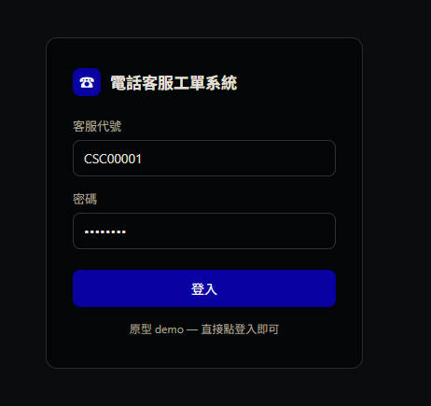
用客服代號登入，登出時自動變成離線
功能說明 · 登入與帳號
登入
註冊
輸入客服代號與密碼，成功後取得登入憑證，之後每次操作都帶著它
建立新的客服帳號；新帳號還沒登入過，狀態預設為「離線」
修改密碼
登出
登入後可自行修改密碼，密碼不以明文保存
登出時狀態自動改為「離線」；登入失效時提示重新登入
畫面：登入頁
05
Notes:
登入、註冊、改密碼、登出四個功能。登入成功後狀態從離線變成線上。

Slide 6
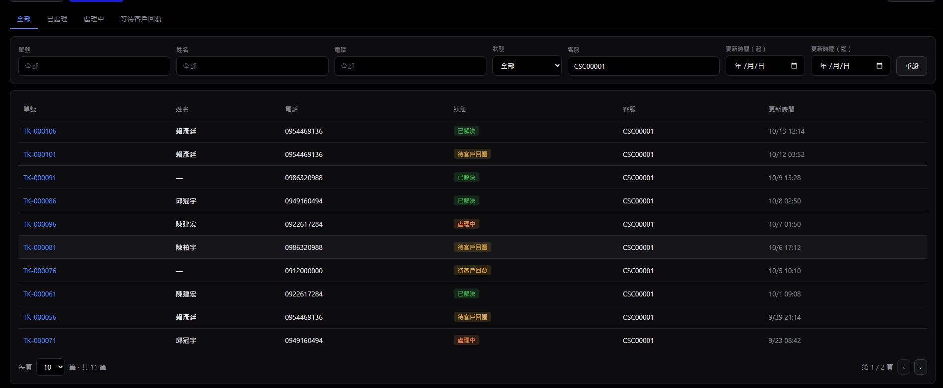
狀態分頁籤
分頁查詢
全部、已處理、處理中、等待客戶回覆，並顯示件數
資料多也只載入一頁，畫面不會卡
6 種篩選條件
快速入口
單號、姓名、電話、狀態、客服、時間，可一鍵重設
點單號看詳情；上方有新增派件、接聽電話、行事曆
畫面：首頁 · 工單編號格式 TK-000001
06
Notes:
首頁是客服最常停留的畫面。分頁籤看狀態，篩選找特定客戶，點單號進詳情。

Slide 7
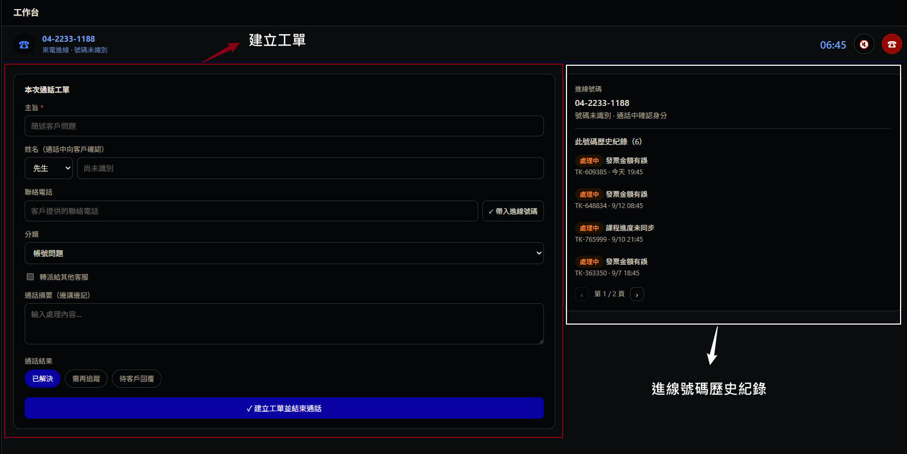
左：本次通話工單
通話結果定狀態
右：號碼歷史紀錄
主旨（必填）、姓名、電話、分類、通話摘要；電話可一鍵帶入進線號碼
選已解決、需再追蹤或待客戶回覆，也可直接轉派
同一支電話以前開過哪些單，一邊講一邊看
07
Notes:
這是我最想解決的痛點：以前要掛電話後再補登，現在通話中就填完。按「建立工單並結束通話」一次完成。

Slide 8
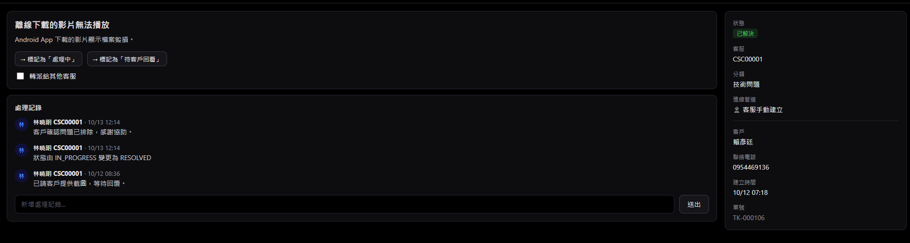
工單詳情：改狀態、轉派、留處理記錄
轉派
處理記錄
變更狀態
客服留言加上系統自動記錄：建立、改狀態、轉派
一鍵標記待客戶回覆或已解決；狀態沒變就不留記錄
勾選後選擇其他客服，案件換手
08
Notes:
處理記錄是交接的關鍵。客服自己寫的留言和系統自動產生的記錄放在同一條時間軸上，接手的人一看就懂。

Slide 9
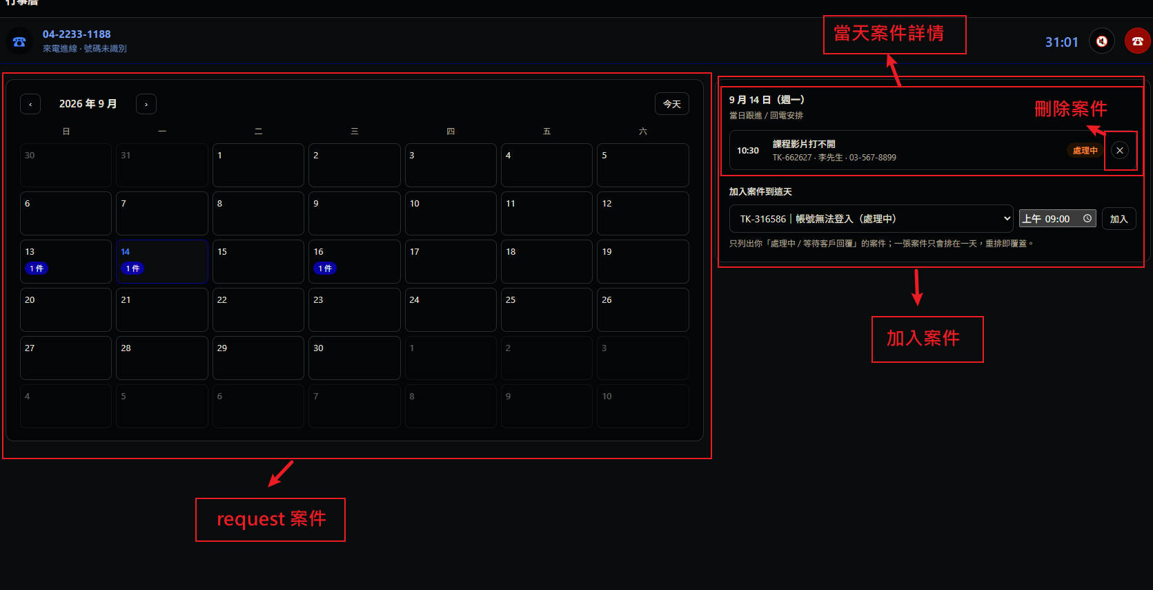
回電行事曆：答應客戶的回電不再忘記
月檢視
每天格子顯示回電件數
當天詳情
時間、主旨、單號、客戶、電話、狀態
加入案件
只列自己名下還沒結案的工單；
刪除安排
只能刪自己的安排，別人的看不到也刪不掉
09
Notes:
客服常說「我等等回電給您」，但一忙就忘。行事曆讓每一通該回的電話都有時間點。

Slide 10
7 種工作狀態，其中 2 種只能由系統設定
功能說明 · 客服工作狀態
狀態 | 意思 | 誰來設定
線上 | 可以接電話 | 登入時自動設定，或手動選擇
通話中 | 正在通話 | 系統：通話事件（目前為模擬）
休息 | 短暫休息 | 客服手動選擇
如廁 | 暫時離開座位 | 客服手動選擇
用餐 | 午餐時間 | 客服手動選擇
會議 | 開會中 | 客服手動選擇
離線 | 不在系統上 | 系統：登出或新帳號
為什麼要限制？
「通話中」和「離線」代表真實發生的事件。如果客服能自己切換，主管看到的狀態就不可信。
所以這兩種狀態只開放系統設定，手動送出會被拒絕並顯示錯誤訊息。
畫面：右上角客服名稱旁的狀態選單
10
Notes:
橘色兩列是系統控制的狀態。這是把客服現場的規則寫進系統的例子。

Slide 11

客服的一天：6 個步驟串起所有功能
功能說明 · 使用流程
1
2
3
4
5
6
登入
接聽電話
通話中建單
排回電
追蹤處理
結案
狀態由離線變為線上
進入工作台，狀態顯示通話中
參考號碼歷史，填單並選通話結果
未解決的單排進行事曆
回電後寫記錄，必要時轉派
標記已解決，首頁件數同步更新
11
Notes:
用一天的流程收尾功能說明。誠實補充：電話部分是模擬的，重點在工單流程。

Slide 12
技術說明
02
架構、API、資料庫、安全與品質：系統怎麼做、為什麼這樣做
Notes:
第二部分進入技術。

Slide 13
前後端分離，後端以 Spring Boot 為核心
技術說明 · 技術選型
層級 | 技術 | 用途
語言 | Java 21 | 後端主要語言
後端框架 | Spring Boot 4、Spring Web | 提供 REST API
資料存取 | Spring Data JPA | 用 Java 物件操作資料表
安全 | Spring Security、jwt、BCrypt | 登入驗證、權限控管、密碼雜湊
資料庫 | SQL Server 2022、Flyway | 儲存資料、版本化管理資料表變更
前端 | React 19、React Router、Vite | 單頁式應用程式，5 個頁面
環境 | Docker Compose | 一鍵建立資料庫
建置工具：Maven（Maven Wrapper）· 開發工具：IntelliJ IDEA
13
Notes:
〔請補充自己選這些技術的理由〕

Slide 14


三個容器：瀏覽器、API 伺服器、資料庫
技術說明 · 系統架構
前端 · 瀏覽器
後端 · Spring Boot
資料庫 · Docker
操作
React
JSON / HTTP
REST API
JPA
SQL Server
客服人員
5 個頁面；所有請求集中在 api.js，自動附上 token
18 支 API；JWT 驗證後才進入業務邏輯
4 張資料表；Flyway 管理結構版本
前端打包進後端
無狀態伺服器
一鍵建環境
Vite 建置後同步到 Spring Boot 的 static 資料夾，同一個網址就能開
不使用 Session，身分全靠每次請求帶的 JWT
docker compose up 啟動資料庫並自動建立 customer_service 資料庫
依 C4 Model 第 2 層（Container）繪製
14
Notes:
由左到右就是一個請求的路徑。

Slide 15
後端分三層，每層只做自己的事
技術說明 · 後端分層
Controller
接收 HTTP 請求、回傳 JSON；5 個
橫跨各層的共用元件
dto：請求與回應物件，與 Entity 分開，不把資料表直接丟給前端
Service
業務規則與交易處理；5 個
enums：工單狀態、派單來源、客服狀態
Repository
存取資料庫，複雜查詢用 JPQL；4 個
security：JWT 產生與驗證、取得目前登入者
Entity
對應資料表的 Java 類別；4 個
exception：統一錯誤格式
套件：com.poz.cs_demo · 依 C4 Model 第 3 層（Component）繪製
15
Notes:
分層的好處是改資料庫不影響 Controller，改畫面需要的格式也只動 DTO。

Slide 16

登入發一次 token，之後每個請求都驗證
技術說明 · JWT 登入驗證
流程一：登入取得 token
1 前端送出客服代號與密碼
2 AuthService 用 BCrypt 比對密碼
3 JwtService 簽發 token，有效 8 小時
4 前端保存 token；客服狀態改為線上
流程二：之後的每一個請求
1 標頭帶 Authorization: Bearer token
2 JwtAuthFilter 驗簽名與期限，記下身分
3 SecurityConfig：沒有身分就回 401
4 Service 用 CurrentAgent 取得操作者
無狀態
不建立 Session，伺服器不必記住誰登入過
相關檔案：security 套件 6 個類別，另有流程說明文件 docs/JWT-Security-流程說明.md
18
Notes:
可以用門禁卡比喻：櫃台發卡、閘門刷卡、規章決定哪些地方要卡、警衛擋人。

Slide 17
所有錯誤都回同一種格式，前端只要處理一次
技術說明 · 例外處理
第 1 層 · 業務錯誤
第 2 層 · 欄位驗證
第 3 層 · 未預期的錯誤
ApiException
@Valid 驗證失敗
Exception
Service 主動丟出，附上給使用者看的中文訊息
把每個欄位的錯誤接成一句話，固定回 400
未預期的錯誤：完整堆疊寫進伺服器 log，前端只收到籠統訊息
處理器已備好，DTO 註解待補
400 · 401 · 403 · 404 · 409
Notes:
Spring 會挑型別最精確的處理器，所以自訂錯誤不會掉到兜底那一層。

Slide 18
謝謝觀看
GitHub： https://github.com/bxumsle000-cmd/CS_Demo
Notes:
開放提問。可以準備的問題：為什麼用 JWT 不用 Session、為什麼用 Flyway、電話功能為什麼是模擬。

